Slide 1
周波数応答の出力振幅を目標値一定とするために 入力振幅をフィードバック制御する 定常発振制御系の安定性解析
?
Bsin(ωt+φ)
Asinωt
目標値に
可変
長岡技術科学大学
小林泰秀

Slide 2
背景
発振は抑制するもの → 一定振幅に維持
燃焼振動（熱音響自励発振現象）の抑制 … ANC
熱音響システム（有効利用） … 制御応用少ない
定常発振制御系 ... PI補償器の出力＝時変係数
熱音響システムの臨界温度比推定 [1-4]
熱音響システムの圧力振幅の推定 [7,8]
振動発電における負荷の制御 [5,6]
（本研究）

Slide 3
背景（つづき）
先行研究[7]（実験）
PIゲインの経験則、周波数掃引時の振幅制御
振幅依存性の取得、圧力振幅の推定
課題：理論的保証なし
目的：安定性解析

Slide 4
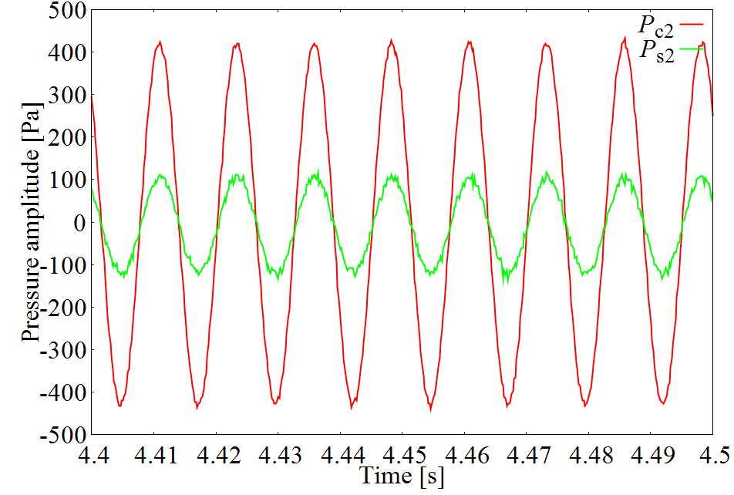
実験装置：定在波型エンジン
P_{c2}
P_{s2}
δ
A₂
B₂
T_{H}
T_{C}
T_{H} = 200 [℃]，T_{C} = 13 [℃]
P_{c2}
P_{s2}
δ
A₂
B₂
u
片振幅 400 [Pa]
K

Slide 5
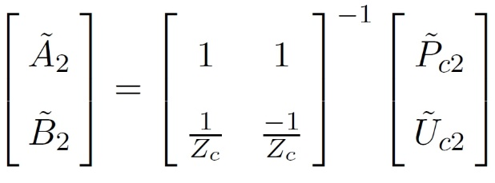
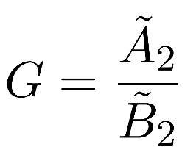
実験方法
P_{c2}
P_{s2}
P_{s2}
δ
A₂
コア部の
周波数応答測定系
B₂
T_{H}
T_{C}
u
G_{core}
P_{c2}
K
P_{s2}
δ
管路の
周波数応答測定系
A₂
B₂
u
，
K
・コア部（エネルギー投入部）と管路（エネルギー散逸部）に分割
・P_{C2}の振幅を一定に制御することで分割面の圧力振幅を共通とする
G_{core}
1入力，1出力
⇒ コア部および管路はエンジン発振時と同一に振る舞う

Slide 6
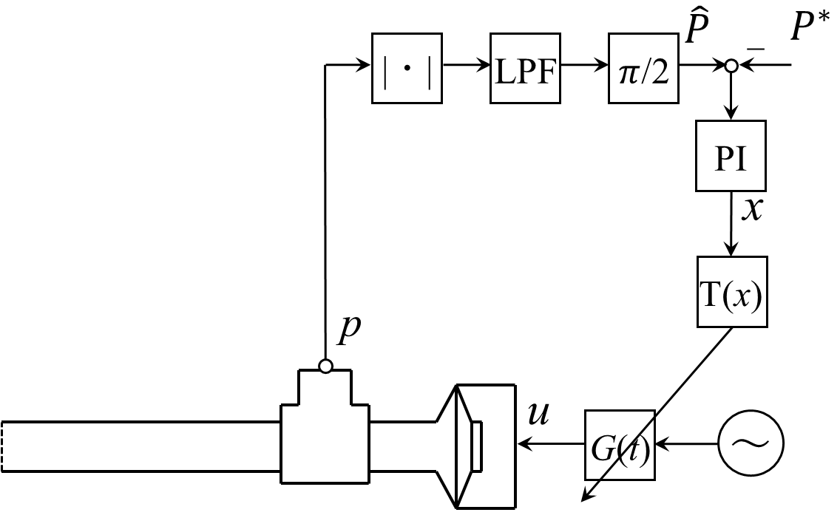
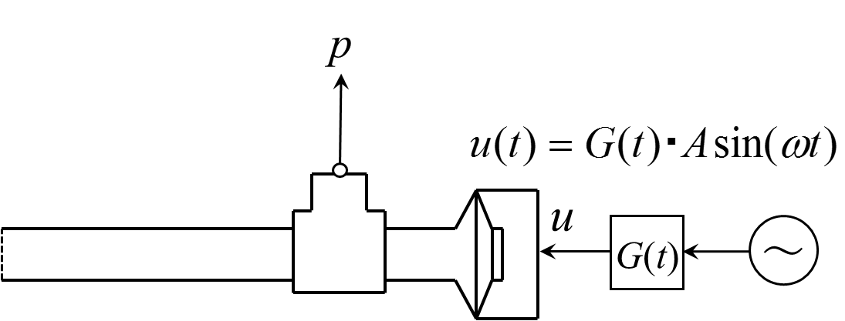
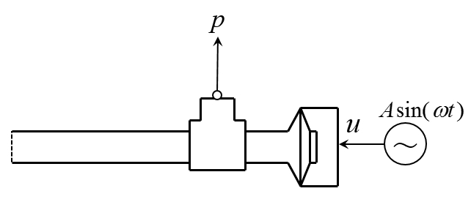
実験装置：定常発振制御
・ スピーカの駆動信号を可変とする
・ 絶対値関数と1次のローパスフィルタ
（カットオフ角周波数 1 rad/s） にp を通し平滑化
： 時変ゲイン
： 時変ゲイン
＾
・ 推定値 P と目標値 P * との差分をPI補償器に入力
^
圧力振幅の推定値 P
・ PI補償器の出力を音源の駆動信号の
時変ゲインとして用いる

Slide 7
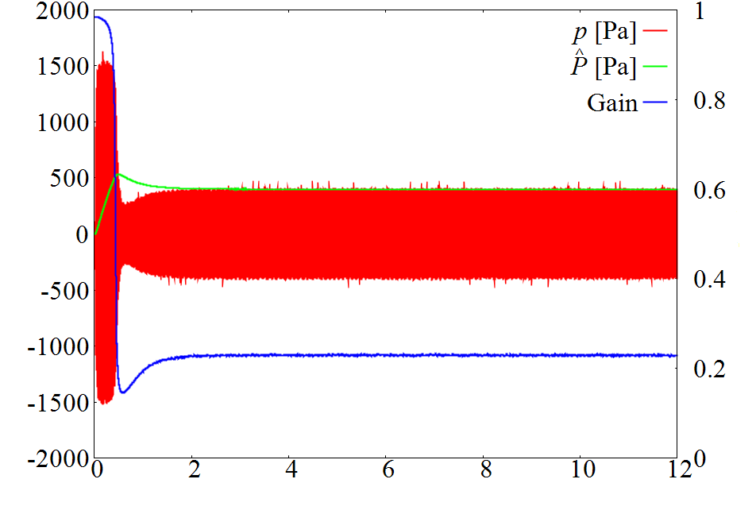
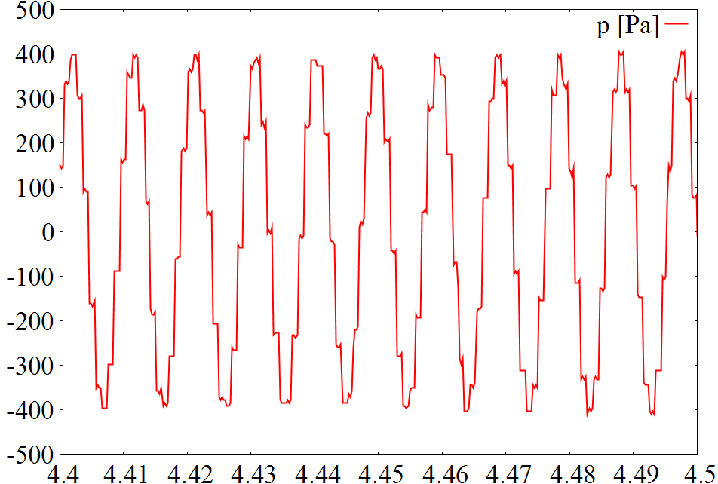
実験装置：定常発振制御（つづき）
測定系の周波数特性によらず一定振幅を維持
測定系の共振（反共振）周波数 ⇒ G(t)：小（大）
動作の一例（P* = 400Pa）
＾
P
p
400 [Pa]
Gain
p [Pa]
p [Pa]
G(t)
Time [s]

Slide 8
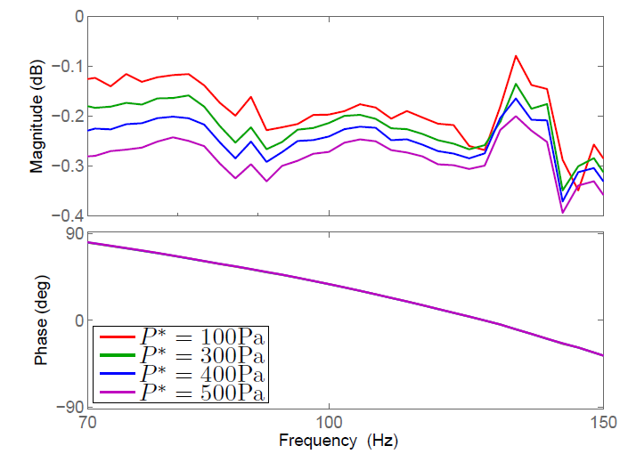
周波数応答計測結果 （管路）
P_{c2}
P_{s2}
δ
A₂
B₂
u
K
ゲインは 0dB 未満 … エネルギー散逸
P* ：大 ⇒ ゲイン：小 … 開口部の粘性散逸

Slide 9
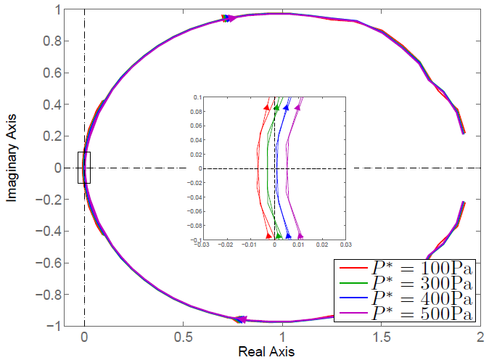
安定性解析結果（ナイキスト軌跡）
400Paで発振
...実験に一致
P*が小⇒原点を囲む／ P*が大⇒原点を囲まない
原点を通る軌跡のP*＝定常発振時の振幅

Slide 10
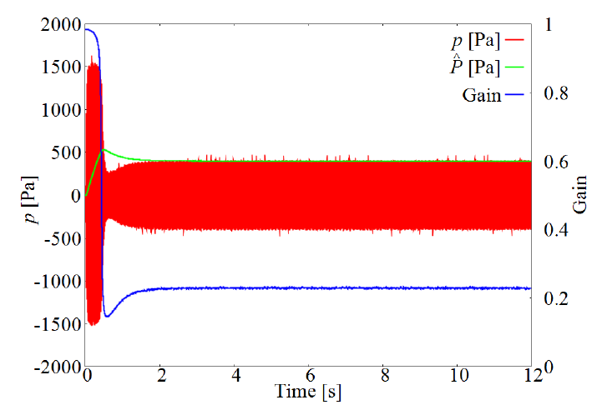
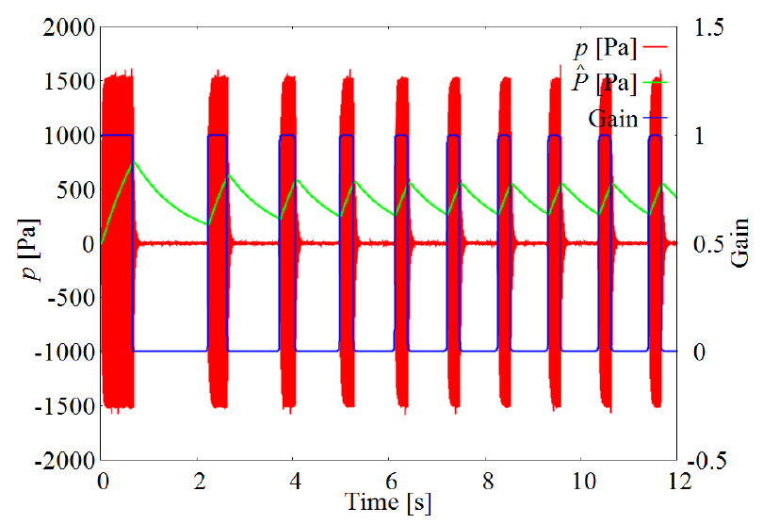
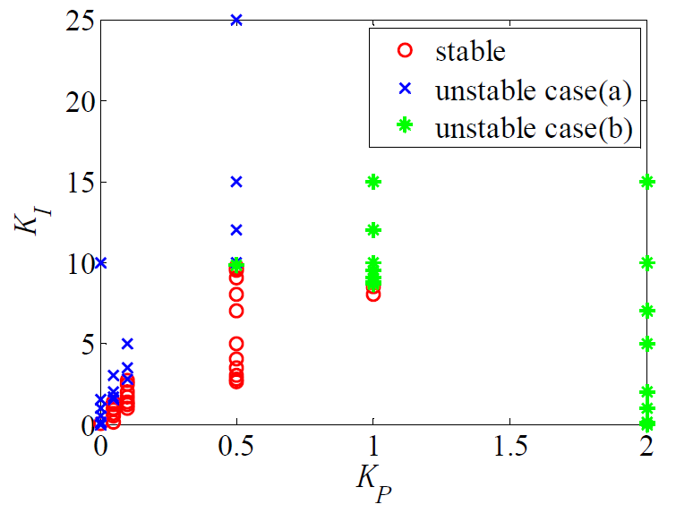
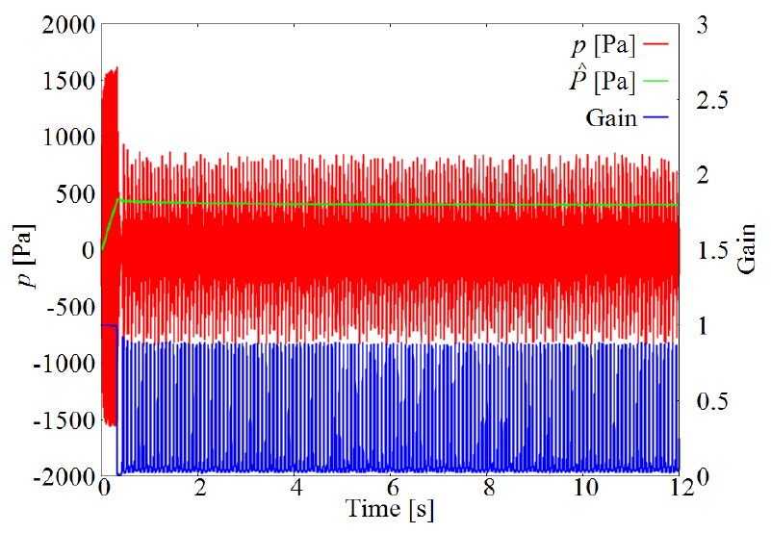
実験結果：K_{P}, K_{I}の経験則
K_{P} = 0.05, K_{I} = 0.1
K_{P} = 0.1, K_{I} = 15
＾
P
p
G

Slide 11
問題設定：二次振動系
＾
X
X*
P：
G
x
T(・)
LPF：
P
U(t)
PI：
・
・
制御系が安定（振幅が目標値に収束）となる条件？

Slide 12
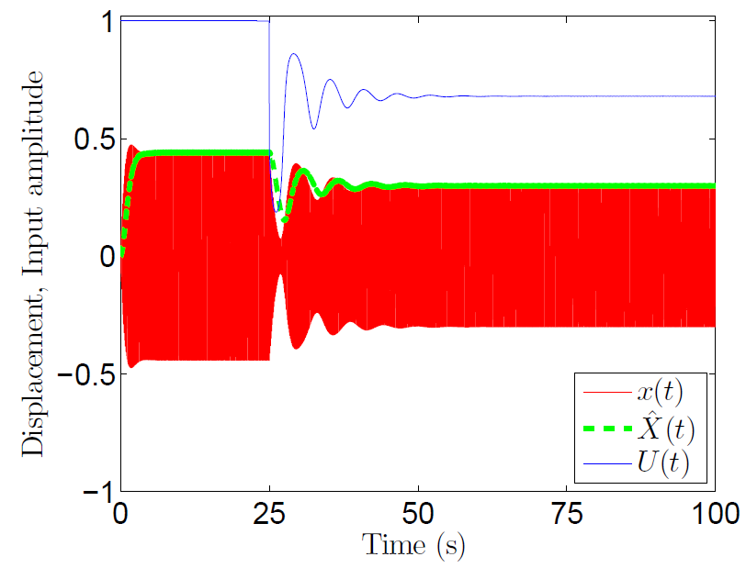
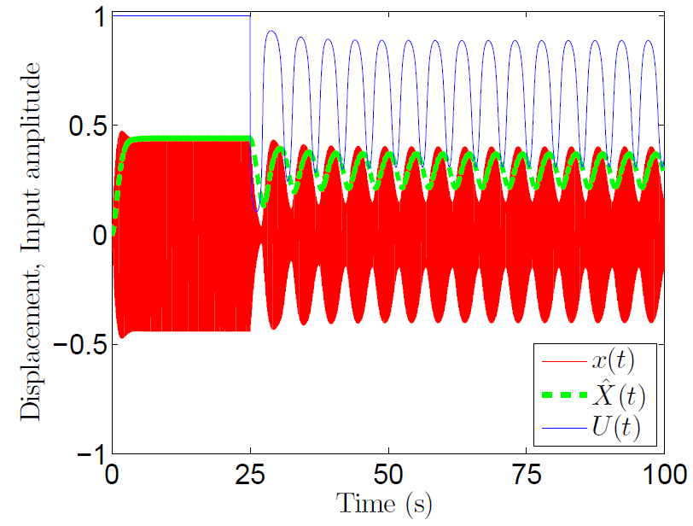
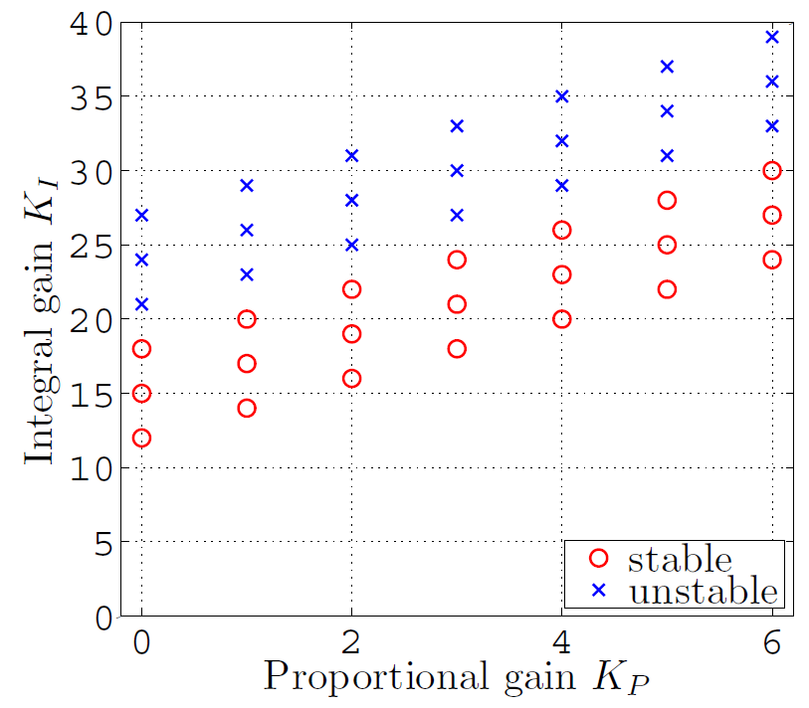
数値シミュレーション
＾
U
X
x
K_{P} = 1.0, K_{I} = 14
K_{P} = 1.0, K_{I} = 29
境界：右上がりの直線
正の切片

Slide 13
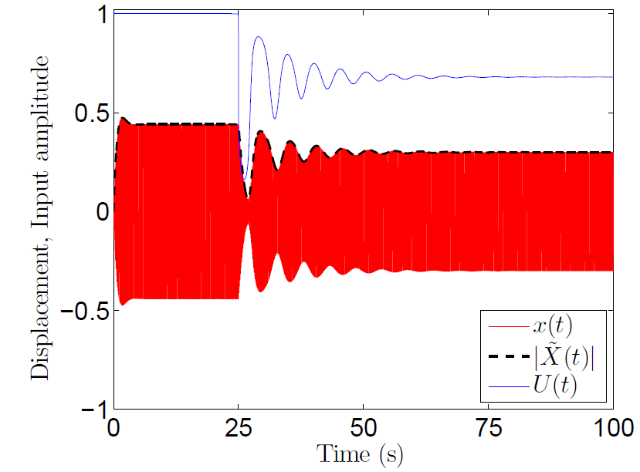
主要結果：安定性解析
＾
X
X*
P：
G
x = X(t) cosωt
T(・)
x
P
U(t)

Slide 14
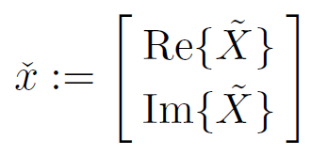
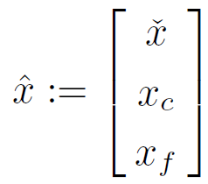
主要結果：安定性解析（つづき）
＾
X
X*
,
G
x
T(・)
P
U(t)
U(t)
,

Slide 15
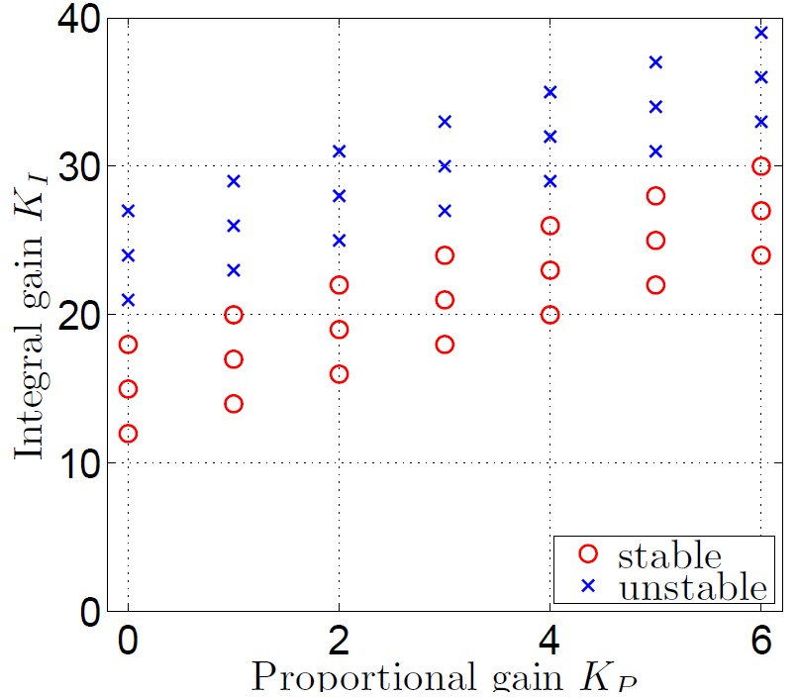
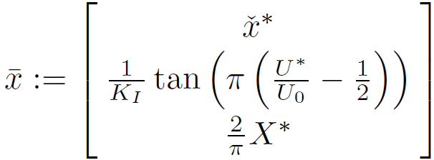
主要結果：安定性解析（つづき）
シミュレーションと同一

Slide 16
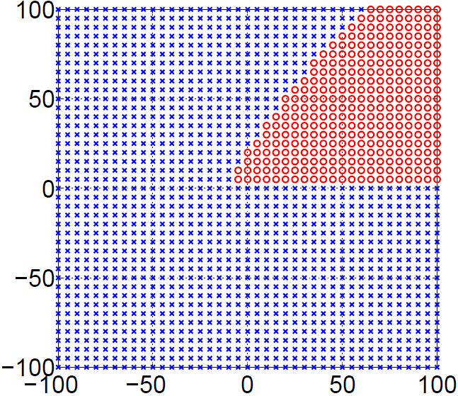
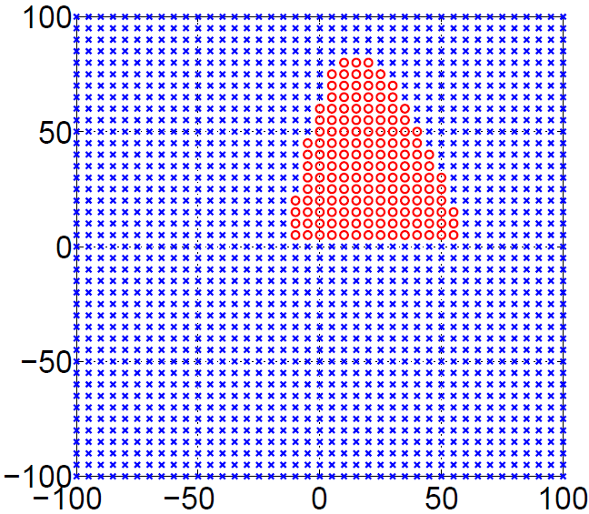
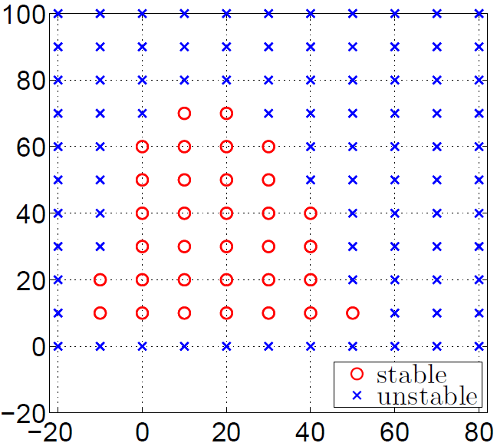
安定性解析結果
K_{I}
K_{I}
ω = 2π×10.2
ω = 2π×9.4
K_{P}
K_{P}
K_{I}
K_{P}

Slide 17
まとめ
加振信号の振幅を可変、圧力振幅一定とする定常発振制御系の安定性解析
複素振幅に関する一階線形システム
比例・積分ゲインの安定領域
シミュレーション及び実験に整合する結果
今後の課題：解析的な安定条件

